Slide 1
Seminární newsfeed
Aneb co se děje ve světě vědy

Slide 2

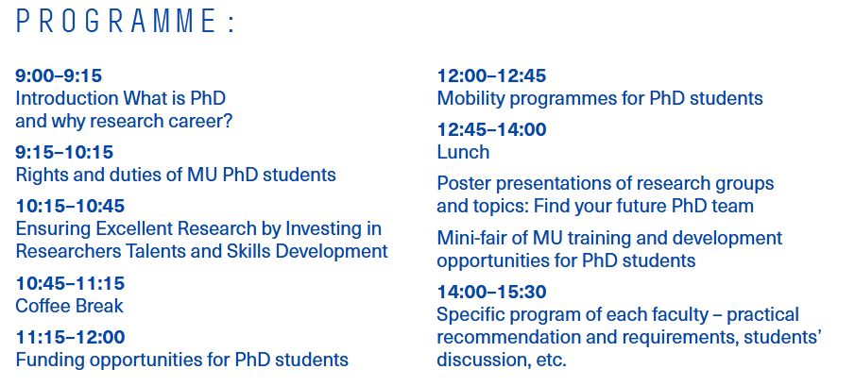

Slide 3

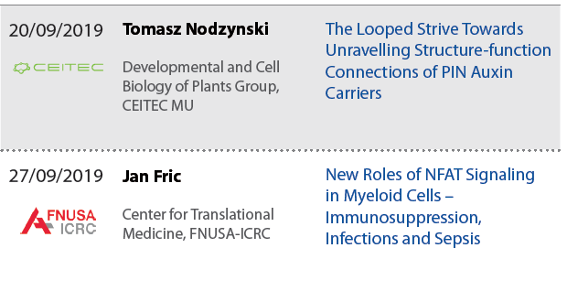

Slide 4

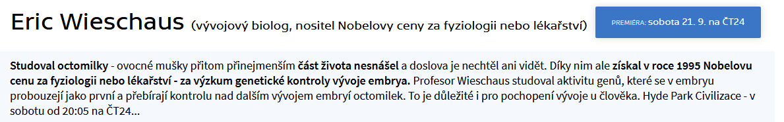
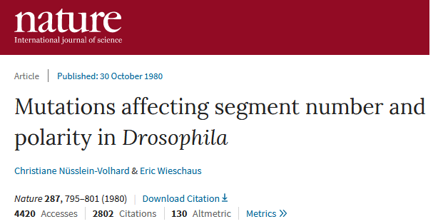
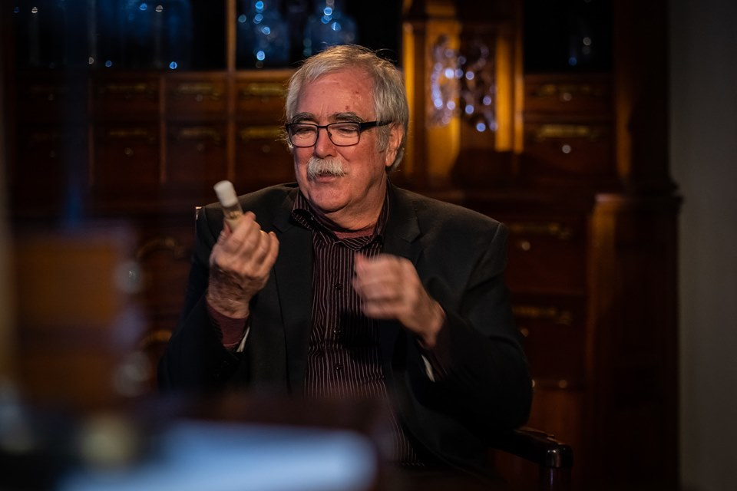
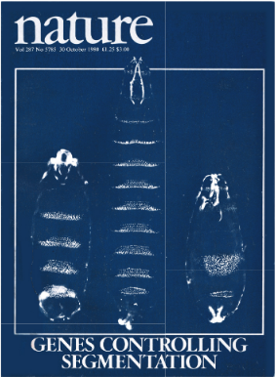
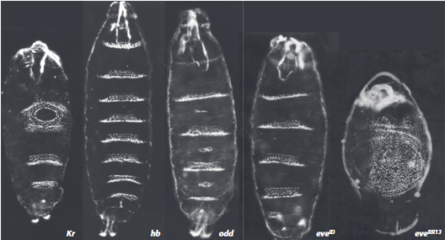
odkaz na iVysílání
wikipedia
Odkaz na záznam z Mendel lectures

Slide 5

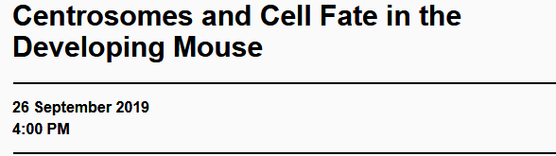
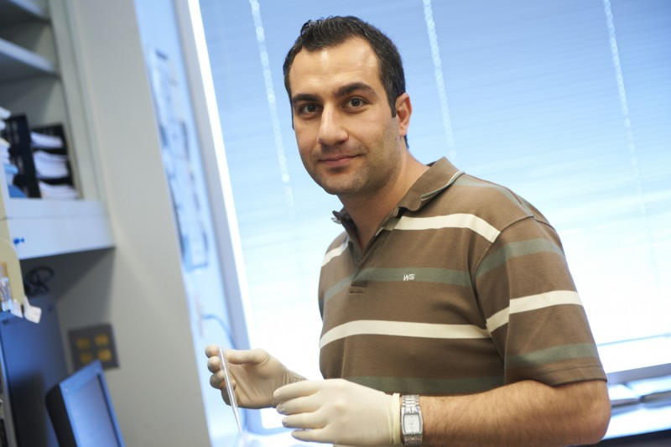

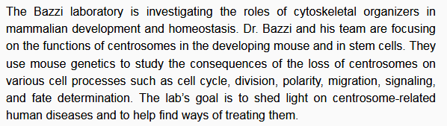
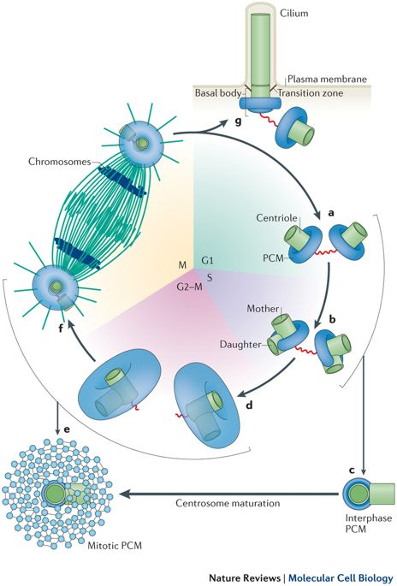
Čtvrtek, 16:00, A11/132
program, web
Web výzkumné skupiny a laboratoře
YouTube s dr. Bazzim
zdroj obrázku

Slide 6
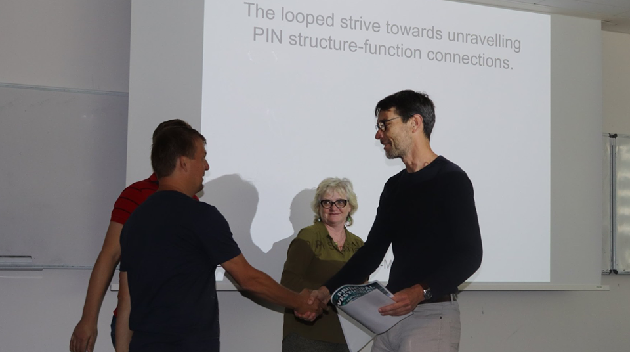
ZUIOPÚ)asdfghjklů§¨|Yxcvbnm,.-;+ěšč
Vyhlášení vítěze „Best PI talk spring 2019“

Slide 7
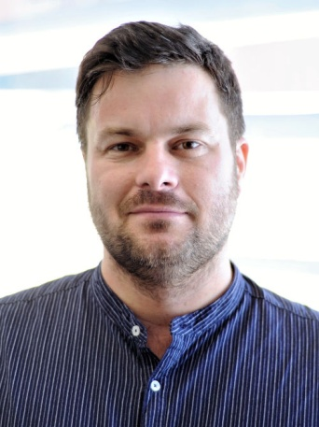

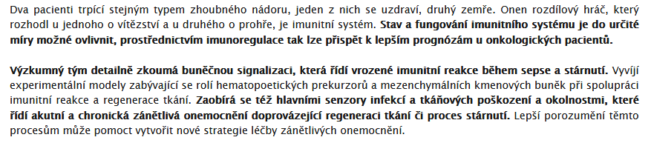
Odkaz na článek v Nature communications

Slide 8


Web Noci vědců v Brně

Slide 9


Odkaz na laboratoř

Slide 10


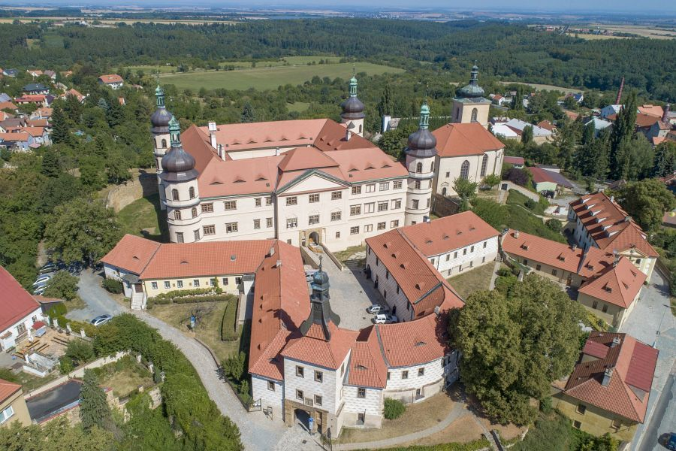
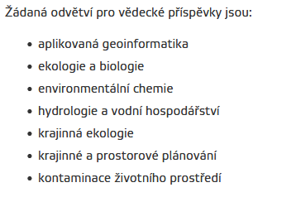
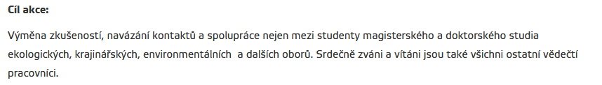
Odkaz

Slide 11

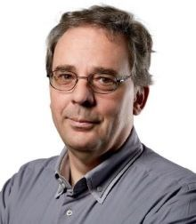
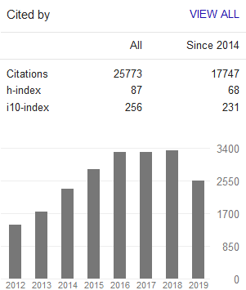
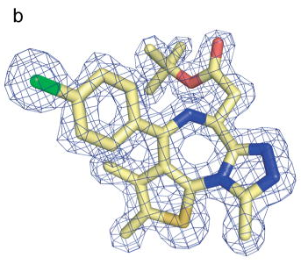
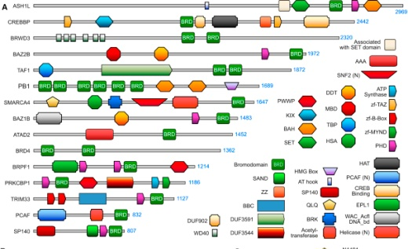
Čt 3. 10. 2019, 17h
Mendlovo nám.
Prof. Dr. Stefan Knapp
SGC Frankfurt, Německo
„Challenges of selective targeting of protein kinases in cellular environments“
Strukturální biologie, genetika, biofyzika
Marburg, Illinois, Stockholm (KI), Oxford, Frankfurt
Stránky pracoviště
YouTube s dr. Knappem
Druhý S. Knapp – malíř a sochař

Slide 12
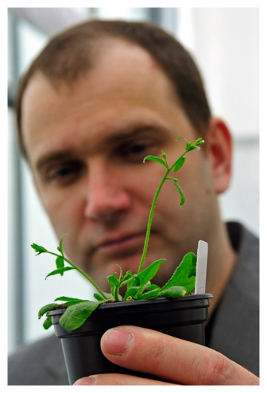
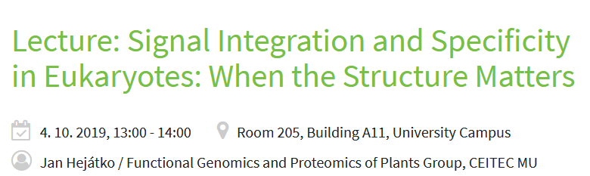
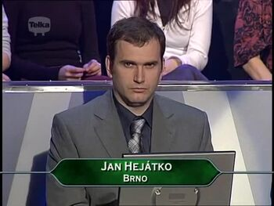
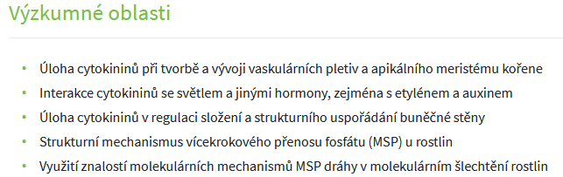
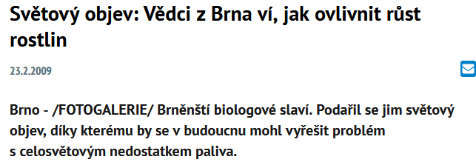
Odkaz na pracovní skupinu doc. Hejátka
Odkaz na článek o světovém objevu

Slide 13
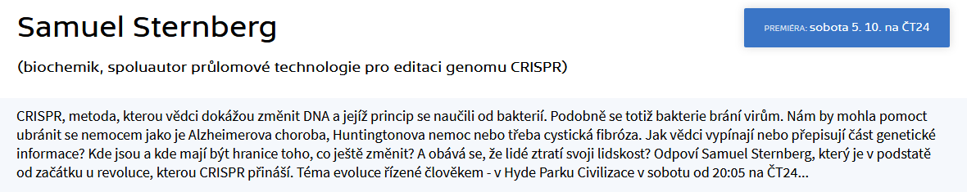
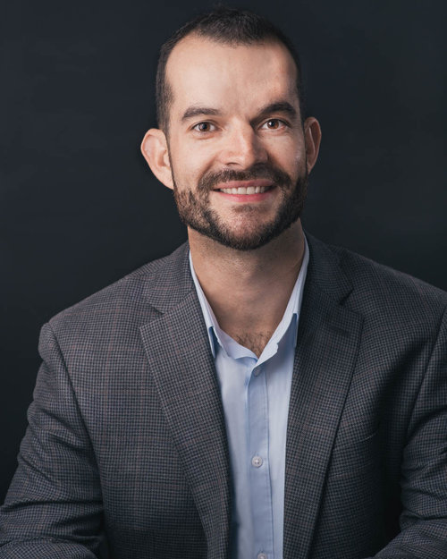
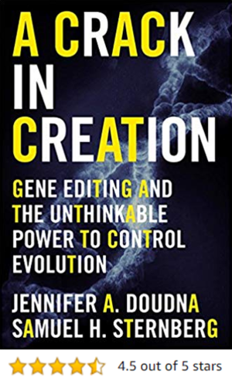
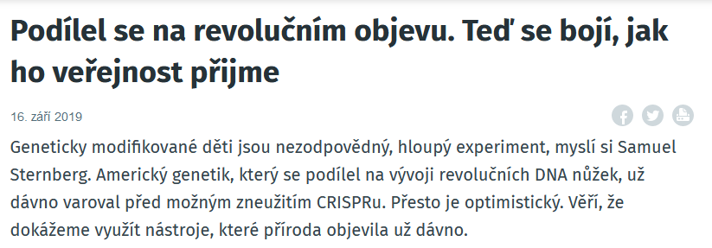
Odkaz na iVysílání
Sternberg lab na Columbia University, NY
TED talks, článek na iDnes
Co je CRISPR-Cas9?

Slide 14
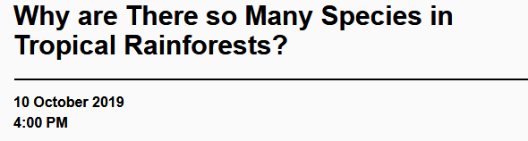
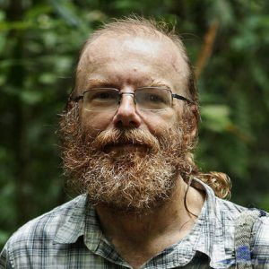
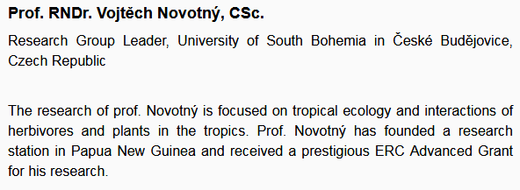

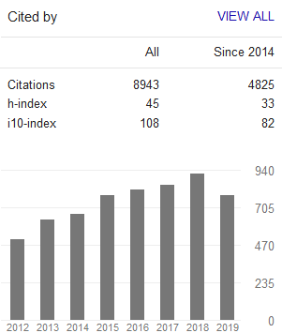
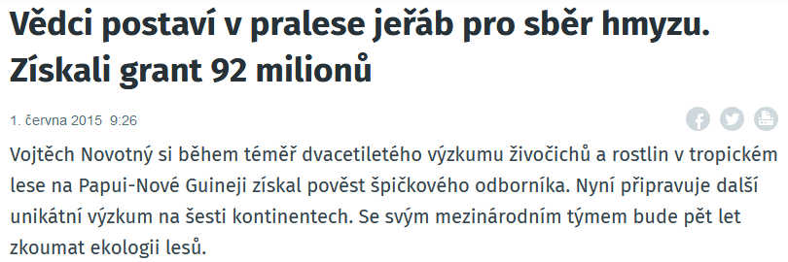

Čtvrtek, 16:00, A11/132
Záznam z Hyde Park civilizace, 12/2016
Záznam pořadu GEN 9/9/2018

Slide 15
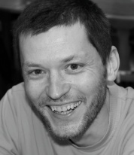

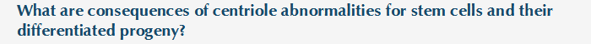
Odkaz na laboratoř

Slide 16

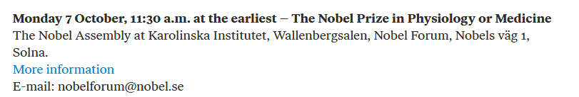


Slide 17

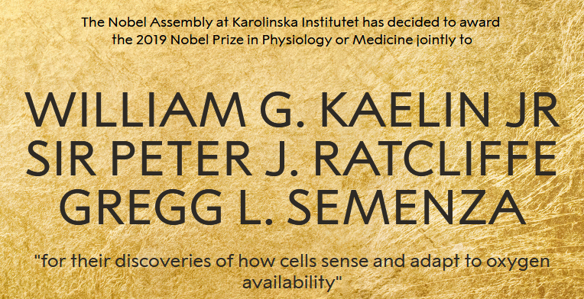
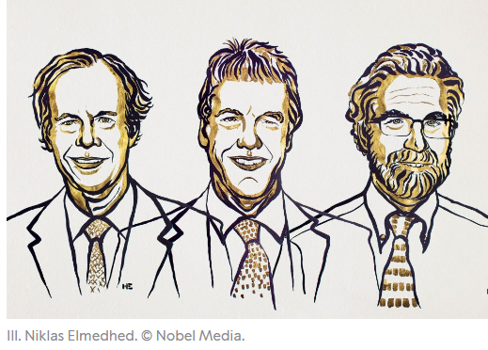
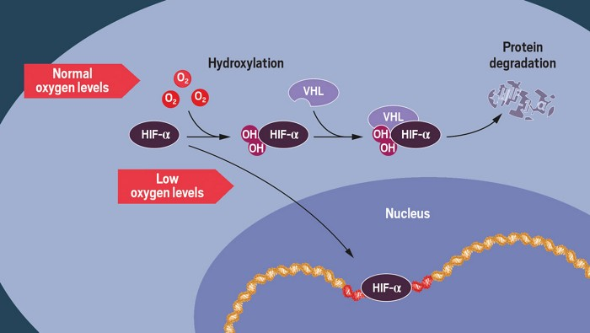
Vyhlášení, uvedení do tématu
Článek na webu čt24, ohlasy Studio 24

Slide 18

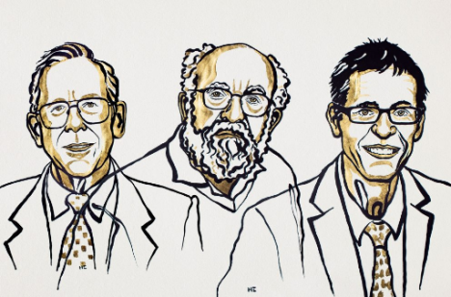
Diskuze o letošních laureátech NC, význam a kontext

Slide 19


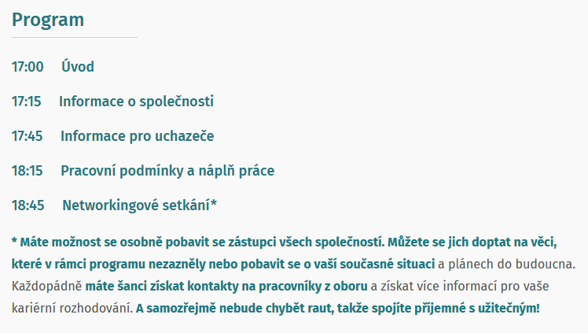
Odkaz

Slide 20
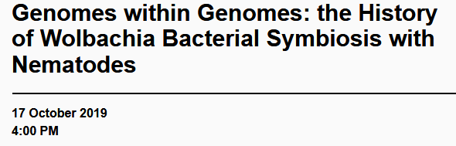
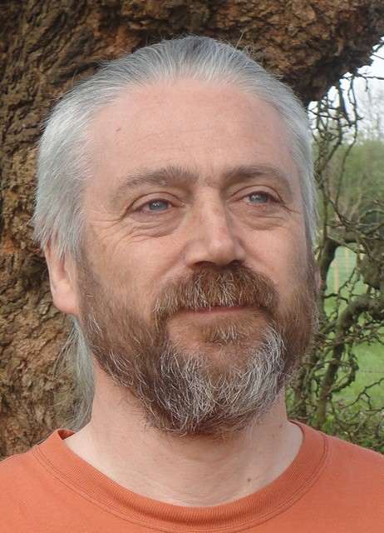

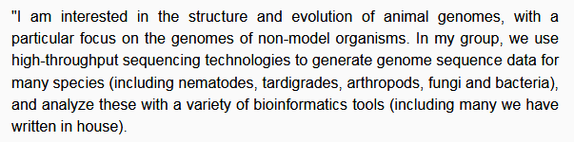
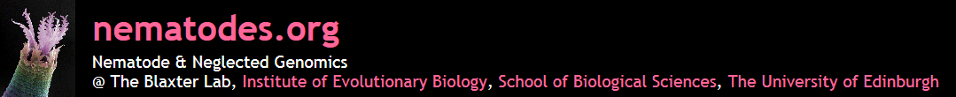
Odkaz na web NEMBASE4, odkaz na přednášku

Slide 21
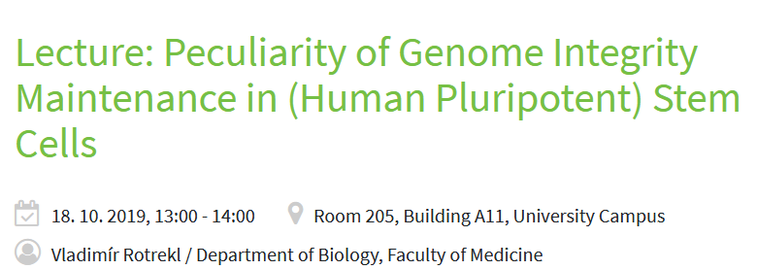
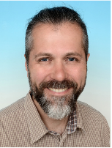

Odkaz na článek v MUNI
Odkaz na profil u FNuSA

Slide 22
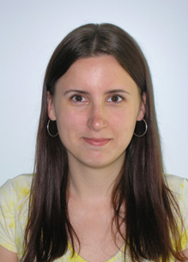


Mechanismy smrti nádorových buněk – nové možnosti v léčbě
RNDr. Alena Hyršlová Vaculová, Ph.D.
Habilitační přednáška
Pátek 18. 10., 10:30, A11/306

Slide 23


Studentský zástupce v programové radě
Student 4. ročníku EBŽI
Zákonná povinnost nutná k akreditaci oboru (jinak zánik akreditace → zánik oboru)
Zasedání rady 1x ročně, pohled studenta na fungování programu

Slide 24



odkaz

Slide 25





Odkaz na pracovní skupinu, na článek

Slide 26





Slide 27





odkaz na přednášky, archiv!

Slide 28

Odkaz na díl

Slide 29


Odkaz

Slide 30


Odkaz na událost
Středa 30. 10.,
18:30-19:30
A11/306

Slide 31




Web science slamu

Slide 32






Web

Slide 33




1. 11., 10:00, A11/306
Odkaz na článek

Slide 34






Pátek 1. 11., 13:00,
A11/205
Odkaz na iDnes, odkaz na článek

Slide 35




Takto ne!
Odkaz na článek
Takto ano...

Slide 36


video

Slide 37




Čt 7. 11. 2019, 17h
Mendlovo nám.
Odkaz na web laboratoře, YT rozhovor (20min)

Slide 38





Pátek 8. 11., 13:00,
A11/205
Odkaz na článek
Odkaz na výzkumnou skupinu

Slide 39


Vylepšené užití Cas 9 bez zlomů celé DNA, jen jeden řetězec
The Scientist, Odkaz na BBC

Slide 40



Odkaz na akci

Slide 41



Odkaz na FB událost

Slide 42





Čt 14. 11. 2019, 17h
Mendlovo nám.
Wikipedia, web skupiny, odkaz na článek, video o vnímání roč. období rostlinami

Slide 43


Slide 44




Vítězní přednášející podzim 2019
1. místo
34b
2. místo
3. místo
38b
39b

Slide 45
 |  | medián | průměr
1. místo | 34 | 6 | 5,7 |  | Peter Macsek
2. místo | 38 | 6 | 6,3 |  | Tereza Voleková
3. místo | 39 | 6,5 | 6,5 |  | Nikodém Zezula
41 | 6,5 | 6,8
41 | 7 | 6,8
42 | 6 | 7
47 | 7,5 | 7,8
50 | 7,5 | 8,3
50 | 8 | 8,3
56 | 9 | 9,3
69 | 10 | 11,5

Slide 46




Kritéria hodnocení studentských přednášek na semináři OFIŽ
Jméno vystupujícího + téma:
Ohodnoťte známkami jako ve škole
Celková znalost tématu (např. faktická stránka problematiky, vědecká úroveň zpracování tématu)
1 2 3 4 5
Schopnost vysvětlit problém (např. umí pochopitelně podat svoji práci i posluchačům z jiných oborů? Je jasný kontext a proč je důležité se danou problematikou zabývat?)
1 2 3 4 5
Znalost a formulování hypotéz způsobu řešení vč. alternativ (např. je jasné, co je cílem práce a jak ho dosáhnout?)
1 2 3 4 5
Formální stránka prezentace (např. dodržení času, vizuální stránka, kontakt s posluchači, způsob vystupování, ...)
1 2 3 4 5
Reakce v diskuzi (např. schopnost pohotové reakce, správné a odborné formulování odpovědí, ...)
1 2 3 4 5
Podle mě bylo na prezentaci dobré _____________________________________________________
Naopak je třeba zapracovat na _________________________________________________________
Hodnocení:
Kritéria: Moc? Akorát? Málo? Forma hodnocení: Papír? Aplikace?
Veřejné/soukromé?
Soutěž: ano/ne, odměny
Zpětná vazba

Slide 47






Čt 21. 11. 2019, 17h
Mendlovo nám.
Odkaz na článek

Slide 48





Schatten vs. Hwang
Klonování embryí, linie lidských SC
Zdroje oocytů
Falšování výsledků
komentář v Science, v Nature, ve Vesmíru, na osel.cz

Slide 49






Slide 50




odkaz

Slide 51


Soutěž o nejchutnější cukroví/dezert
Dezert/cukroví donést v úterý 3.12. na rozsvěcení stromu před děkanátem, v počtu 40 ks + recept
3 vítězové soutěže získají mikinu z munishopu Registrace do 29/11 do 12:00
Odkaz na FB událost

Slide 52







28.11., 16:00, A11/132
Odkaz na lab, článek

Slide 53



Pá 29. 11. 2019, 13h, A11/205

Slide 54

Odkaz na Nature

Slide 55

1.
3.
2.
4.

Slide 56


Odkaz na článek na čt24

Slide 57







Ig Nobel prizes
letošní vítězové
2014 – Jaroslav Flégr, toxoplasmóza
2014 – Vlastimil Hart, psi a magnetické pole

Slide 58







web
YouTube
YouTube
YouTube

Slide 59



Biorender - grafika na postery, prezentace atd.
Odkaz

Slide 60



A jiné...
Záznamy z předešlých Mendel lectures
TED talks
Daruj krev s MUNI od 23. 10. 2019
The Scientist – web o vědě
Věda 24 – týdenník na ČT

